Slide 1
T.P. de chimie physique
Spectroscopie UV – Visible
TP GR2
Trinôme 34
TP GR2
Trinôme 34
BAERTHEL Hugo
BELLE Amaury
BONNET Hugo

Slide 2
Objectifs
Général
Découvrir les fondements de la spectroscopie électronique
Interpréter le phénomène permettant la spectroscopie ondes électromagnétiques - matière
A) Spectroscopie UV-Vis de complexes de Ni²⁺
Déterminer le coefficient d'absorption molaire ε du complexe [𝐍𝐢(𝐇𝟐𝐎)𝟔]^{𝟐+} (vérification Laporte et spin)
Etudier les variations d'absorbance en fonction des ligands du complexe (théorie du champ cristallin)
B) Constante d'équilibre et spectroscopie UV-Vis
Déterminer la valeur de pK_{a} du para-nitrophénol (mésomérie)

Slide 3
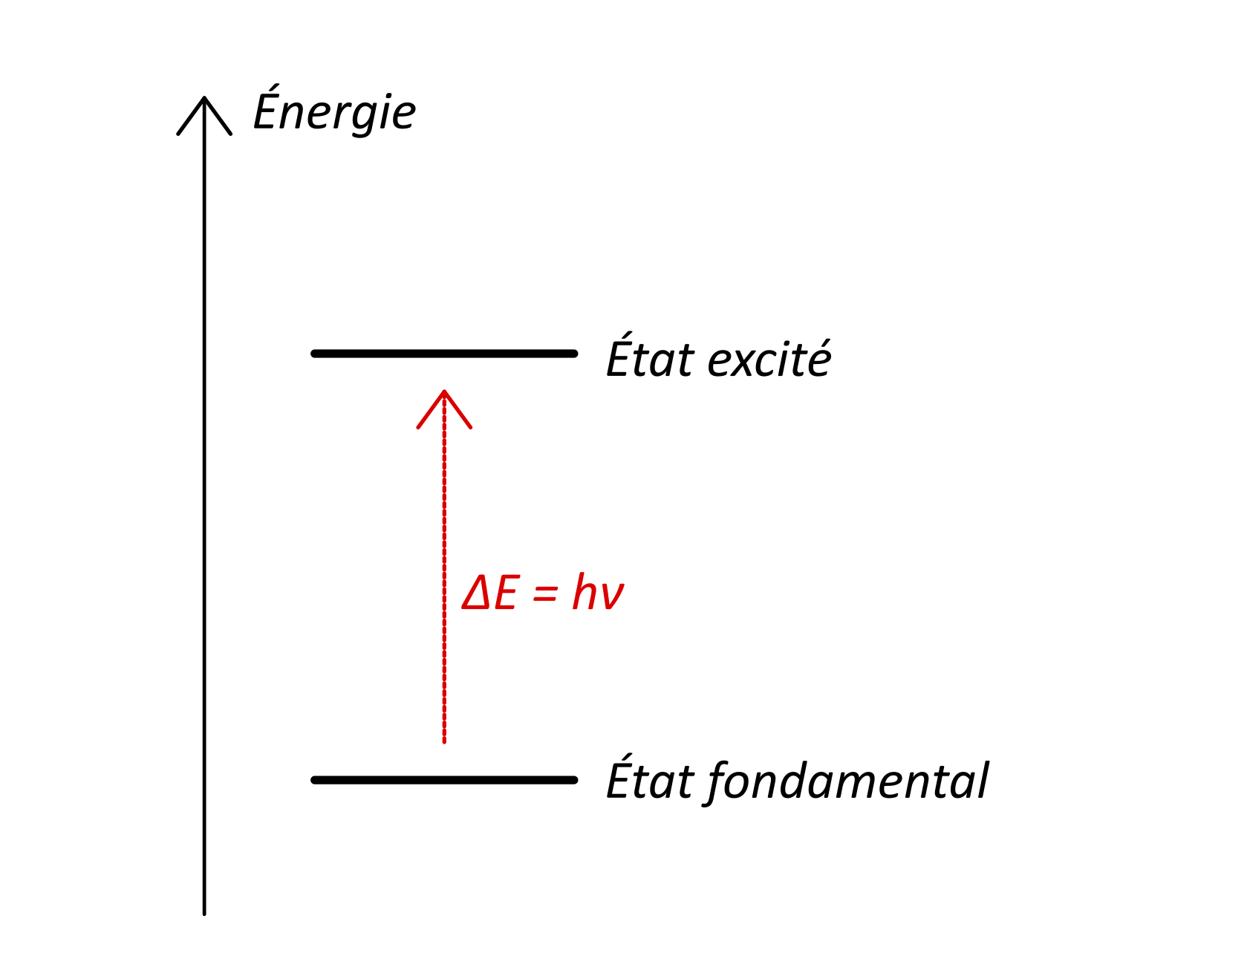
Principe de la spectroscopie UV-Visible
→ Interaction entre les rayons électromagnétiques et les niveaux d'énergie → Absorption
→ Cette différence d'énergie est propre à chaque espèce

Slide 4
Loi de Beer-Lambert
Loi de Beer-Lambert: $A=lε\left[C\right] ⇔ ε=\frac{A}{l\left[C\right]}$
Où : A → Absorbance (sans unité)
l → Longueur de la cuve (cm)
[C] → Concentration de l'espèce considérée (mol.L⁻¹)
ε → Coefficient d'extinction molaire (L.mol⁻¹.cm⁻¹), caractérise
la capacité d'une solution à absorber la lumière

Slide 5
Règles de sélection
Règle du spin : Transition permise si ΔS = 0
Règle de Laporte (symétrie) : Transition permise si changement de parité (ex : g ⟷ u)
Type de bande | ε_{max} (L.mol⁻¹.cm⁻¹)
Interdite par spin Interdite par Laporte | 10⁻³ - 1
Permise par spin Interdite par Laporte | 1 - 10
Permise par spin Permise par Laporte | > 10²

Slide 6
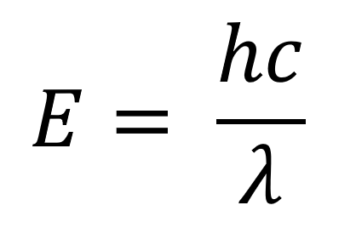
Théorie du champ cristallin
Ligands alignés dans l'axe z vont dégénérer les orbites dirigées vers eux → dz² et dx²-y²
→ Création d'une différence énergétique entre les orbitales, appelée Δ_{o}
→ Plus Δ_{o} est grand, plus l'effet hypsochrome sera marqué
→ Relation de Planck-Einstein :

Slide 7
Champ faible
Champ fort
Augmentation de l'énergie du système

Slide 8
Mésomérie
Mésomérie → Délocalisation de la charge → Facilite les transitions énergétiques
Relation de Planck-Einstein :
→ Plus l'énergie diminue, plus la longueur d'onde augmente, l'espèce change de couleur

Slide 9
Matériel et méthode
Spectromètre UV-visible
pH-mètre
Électrode combinée verre + référence
Solutions tampon pH=4 et pH =7
Solution aqueuse HCl 1 mol.L⁻¹
Solution NaOH 1 mol.L⁻¹

Slide 10
Partie I.A
Hexaaquonickel(II)
Acquisition d'absorbance pour chaque solution
10
Logiciel Chemdraw

Slide 11
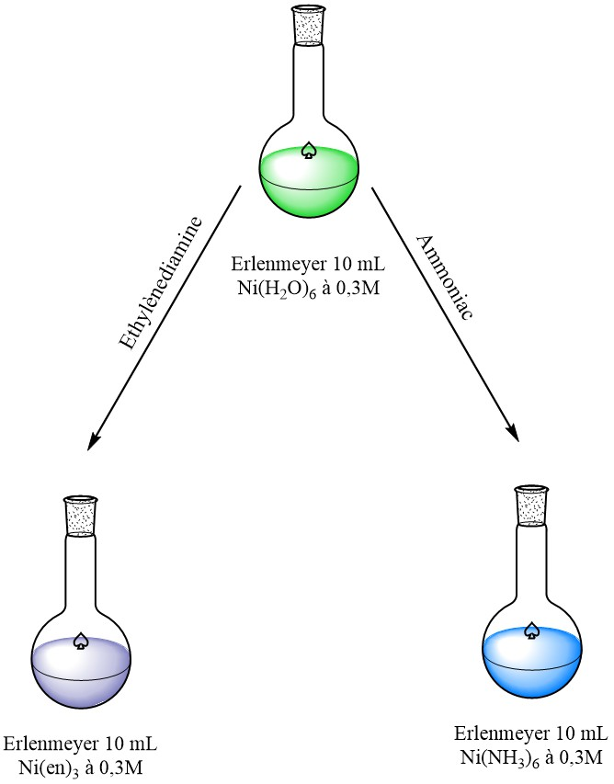
Partie I.B
Tris(éthylènediamine)nickel(II)
Hexaaminenickel(II)

Slide 12
Partie II
Solution de para-nitrophénol (5.10⁻⁵ M) (m = 0,0066 g)
Calibrage du pH-mètre
HCl (1M) pour abaisser le pH=4,80
NaOH (1M) pour augmenter le pH=9,65
Mesure d'absorbance effectuée environ toutes les 0,2 unités de pH
Acquisitions superposées sur Excel

Slide 13
Résultats

Slide 15
Loi de Beer-Lambert: $A=lε\left[C\right] ⇔ ε=\frac{A}{l\left[C\right]}$
Longueur d'onde (nm) | Moyenne coefficient d'extinction molaire (L/(mol.cm)) | Incertitude coefficient d'extinction molaire (L/(mol.cm))
397 | 5 | 2
656 | 1,8 | 0,4
722 | 2,0 | 0,3

Slide 16
Effet hypsochrome

Slide 17
Point isobestique

Slide 20
Mesure du pKa avec les acides : 8 ± 0,5
Mesure du pKa avec les bases : 8 ± 0,5
Mesure du pKa relevé dans la littérature : pKa = 7.15 à 25 °C Serjeant, E.P., Dempsey B.; Ionisation Constants of Organic Acids in Aqueous Solution. International Union of Pure and Applied Chemistry (IUPAC). IUPAC Chemical Data Series No. 23, 1979. New York, New York: Pergamon Press, Inc.
Facteur d’imprécision :
Lecture du pH sur le pH-mètre (0,2)
Lecture du pKa sur les courbes (0,1)
Trace des courbes de tendances (0,15)
Variation de volume entre la première et la dernière prise (0,05)

Slide 21
Conclusion & Remerciements

